Slide 1
PORTFOLIO
NAME:
김희수
2026.04.02
세명컴퓨터고등학교

Slide 2

안녕하세요, 김희수입니다.
INTRODUCTION
김희수 | Unity Client Developer
이메일: tndnjf@gmail.com
연락처: 010-9649-6391
기술 스택
Unity (C#) Netcode
Json, Playerprefs
URP

Slide 3



About Me
SOFT SKILLS
협업과 리더십
팀 프로젝트 리딩 경험: 다수의 팀 프로젝 트에서 리더를 맡아 목표를 설정하고 소 통을 주도
유연한 커뮤니케이션: 팀원 간의 의견 조 율과 격려를 통해 협력하는 분위기 조성 및 공동의 목표 달성 기여
도전과 성장
새로운 시도에 대한 능동적 태도: "도전 없이는 성장도 없다"는 신념으로 교내외 공모전 및 프로젝트에 적극 참여
끈기 있는 완수: 시작한 프로젝트는 끝까 지 책임지고 성실하게 마무리하는 실행력 보유
소통과 태도
신뢰를 주는 태도: 예의 바른 태도와 인사성 을 바탕으로 팀 내 긍정적인 분위기 형성 대인 관계 능력: 봉사 및 홍보 활동 경험을 통해 처음 만나는 사람과도 원활하게 소통 하고 호감을 이끌어내는 역량

Slide 4
PROJECTS
첫번째 프로젝트
두번째 프로젝트 세번째 프로젝트 기타 프로젝트

Slide 5
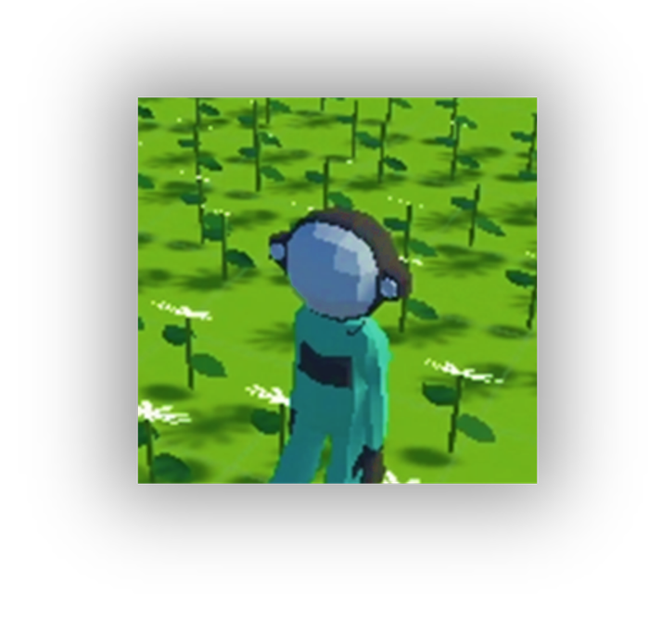
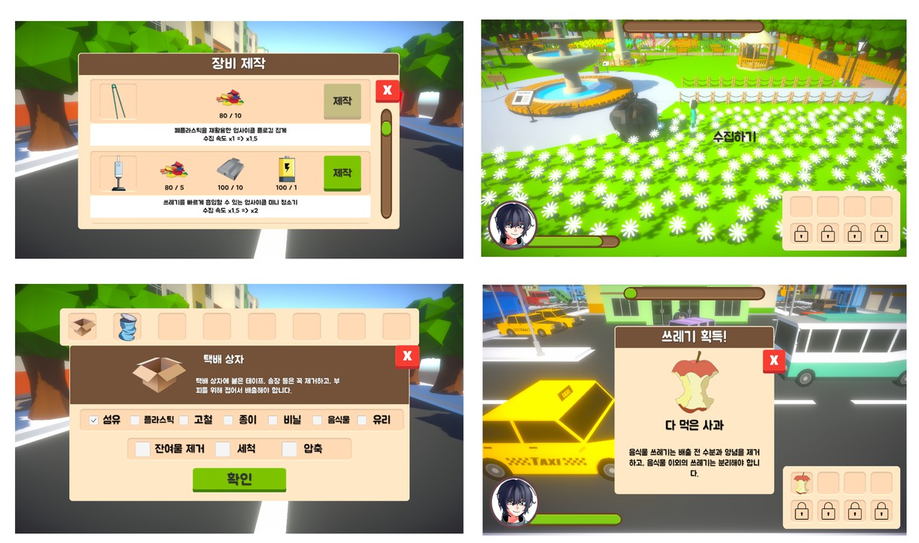
오늘도 나는 쓰레기를 줍는다 (2025)
PROJECTS 교내 생태전환프로젝트공모전 2위 수상작
플레이 영상 링크
[담당 역할]
기획 및 UI 프레임워크 제작 플레이어 이동, 상호작용 개발 인벤토리 및 장비 제작 시스템 개발
[핵심 기능]
Scriptable Object를 기반으로 한 제작 시스템 Json, Playerprefs를 활용한 스테이지 저장 시스템 Unity.Action 핸들러 등록을 통한 이벤트 할당 Dictionary 구조로 오브젝트 관리 구조화
[문제 해결 경험]
List 기반 인벤토리 탐색 및 수량 확인의 비효율
Dictionary 자료구조(ScriptableObject, int)로 수정하여 탐색 속도 최적화 및 직접적인 데이터 접근 구현

Slide 6
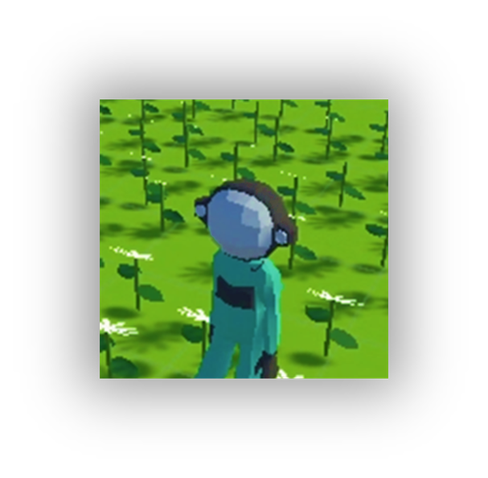

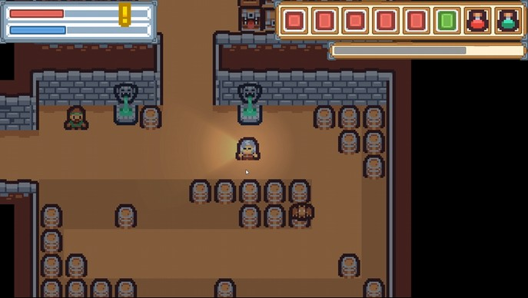
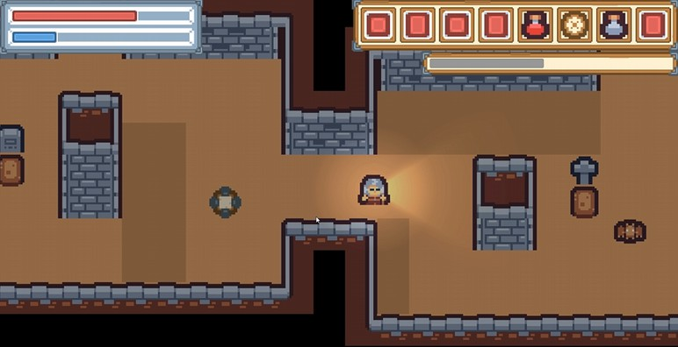
Tresure Hunter (2025)
PROJECTS 2025 지방기능경기대회 게임개발부문 출품작
플레이 영상 링크
[담당 역할]
장비 강화 시스템 개발
스테이지 리셋 시스템, 퍼즐 기획 및 개발 오브젝트 수집 시스템, 아이템 별 기능 구현
[핵심 기능]
Json 기반 랭킹 시스템
Struct 및 List 기반 장비 스탯 시스템 Singleton을 활용한 매니저 클래스
[문제 해결 경험]
조문과 반복문 위주의 하드코딩된 상점 로직
Struct와 List를 활용하여 데이터를 규격화하고, Inspector
기반의 데이터 할당 방식으로 코드 유연성 및 관리 효율 증대

Slide 7
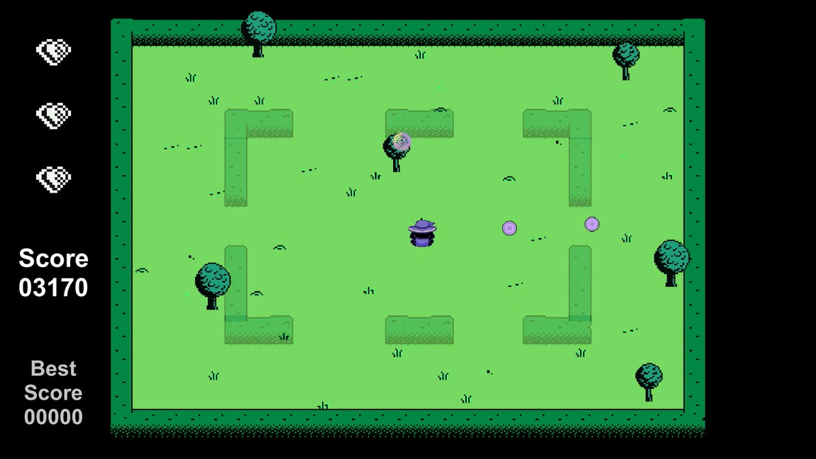
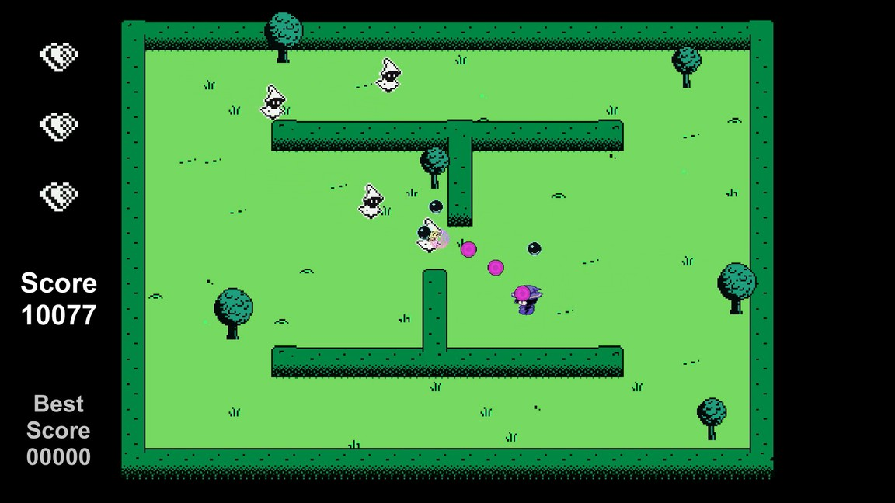
Ghost Shooting (2025)
PROJECTS 2024 미래유망분야 고졸인력양성사업훈련기관연계교육 최우수상 수상작
플레이 영상 링크
[담당 역할]
플레이어 컨트롤 시스템 개발
적 장애물 감지 및 플레이어 추적 AI 개발
[핵심 기능]
Object Pooling 적 오브젝트 관리 Raycast 기반 벽 감지 AI Coroutine을 활용한 장애물 생성 기믹
[문제 해결 경험]
탄막 및 적 오브젝트 증가로 인한 성능 저하 위험
Object Pooling을 통한 리소스 관리로 인스턴스 관리 효율화

Slide 8
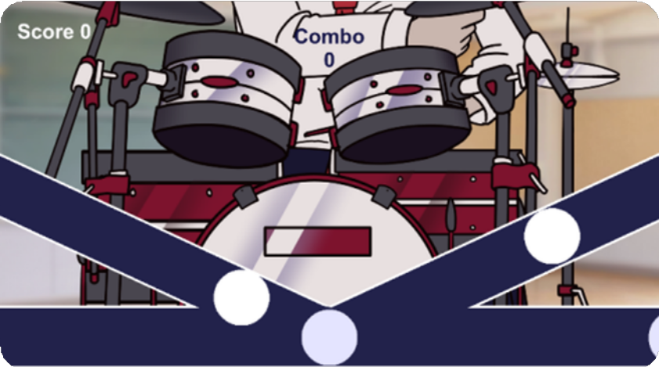
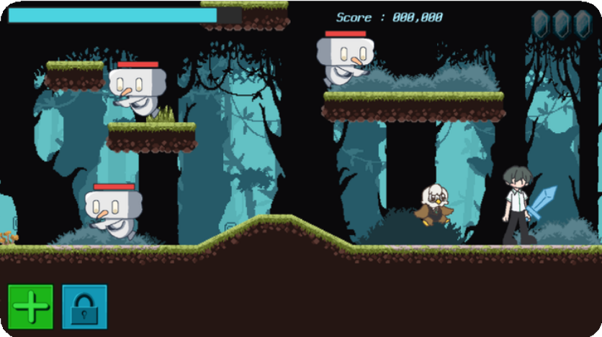
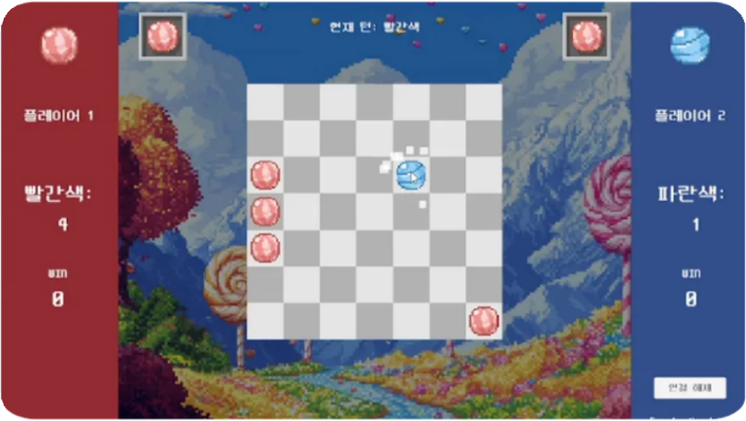
기타 프로젝트
PROJECTS
베이스는 있어요! (2024)
악기 별 특징을 살린 다양한 리듬게임 구현
StringReader txt파일을 읽어 오브젝트 소환
Help SMCH (2024)
세명컴퓨터고등학교 홍보 플랫포머 게임 Raycast 기반 적 이동 AI 구현 플레이어 등 일부 도트 그래픽 제작
Sweet Warfare (2025)
<세균전>을 참고한 멀티 보드게임
Netcode 기반 멀티 플레이 지원
플레이 영상 링크
플레이 영상 링크
플레이 영상 링크

Slide 9
수상 및 활동
WORK EXPERIENCE
교내 게임컨텐츠제작대회 은상
(2024, 2025)
교내 생태전환프로젝트 공모전 은상 (2025)
미래유망 사업 최종평가 최우수상
(2024, 2025)
Unity 기반 게임프로젝트 제작 및 발표
Unity 기반 게임 컨텐츠 제작 대회
생태전환 주제 컨텐츠 제작 대회
교내 축제위원회, 홍보대사 활동 미래유망 연계사업 게임제작 교육 이수 2025 지방기능경기대회 참여

Slide 10
김 희 수
SNS
@rlagmltn0115
Phone
010-9649-6391
Email
tndnjf6391@gmail.com

